Slide 1
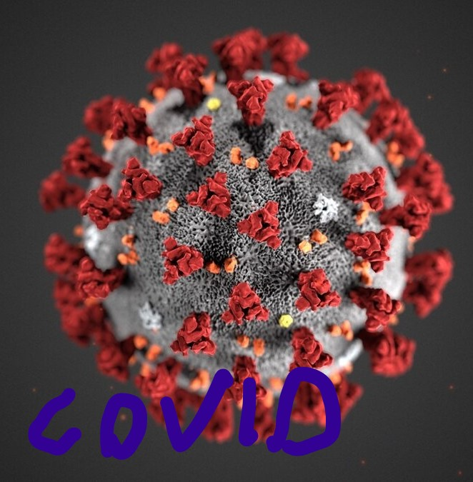
Koronavírus
Autor: Filip Sádovský
28/3/2020

Slide 2
Čo je to ten Koronavírus?
Nový typ Koronavírusu spôsobuje ochorenie COVID-19.
COVID pochádza z čínskeho mesta Wu-chan.

Slide 3
Ako sa vyhnúť nákaze?
Často si umývajte ruky mydlom.
Dodržujte aspoň metrovú vzdialenosť od tých, ktorí kašlú alebo kýchajú.
Ak ste sa vrátili zo zahraničia, dodržiavajte 14 dňovú karanténu.
Noste rúško alebo respirátor.
A dodržiavajte aj ostatné opatrenia štátu.

Slide 4
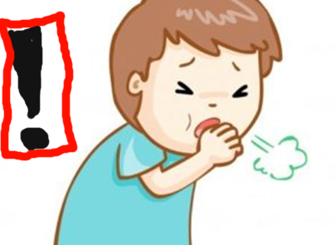
Aké sú príznaky?
Skoro ako pri chrípke – kašeľ, kýchanie a vysoká teplota.
Ak máte niektoré z týchto príznakov, zavolajte lekárovi.

Slide 5
Podrobné informácie
Je to infekčné ochorenie, vyvolané koronavírusom SARS-CoV-2.
Patrí do rodu Betacoronavirus a bol po prvý raz identifikovaný u pacientov so závažným respiračným ochorením v decembri roku 2019 v čínskom meste Wu-chan. Postihuje hlavne dýchací systém.
V ťažkých prípadoch vyvoláva ťažkú pneumóniu (zápal pľúc) a môže viesť k úmrtiu pacienta.

Slide 6
Štatistika
V deň 28. marca 2020 bolo na svete viac ako 600 000 prípadov a zomrelo naň 28 000 ľudí.
V deň 17. apríla 2020 je na svete viac ako 2 200 000 prípadov a zomrelo naň 148 00 ľudí.

Slide 7
Ďakujem za pozornosť a chráňte sa pred touto pandémiiou.

Slide 8
Prezentácia robená v programe:
MS Office PowerPoint 2016.
Robené na OS: Windows 10 Pro.
Obrázky upravované v: PhotoFiltre7, 3D skicár.

